Slide 1
Анализ рекламы
Балан Кирилл, рцт-22

Slide 2
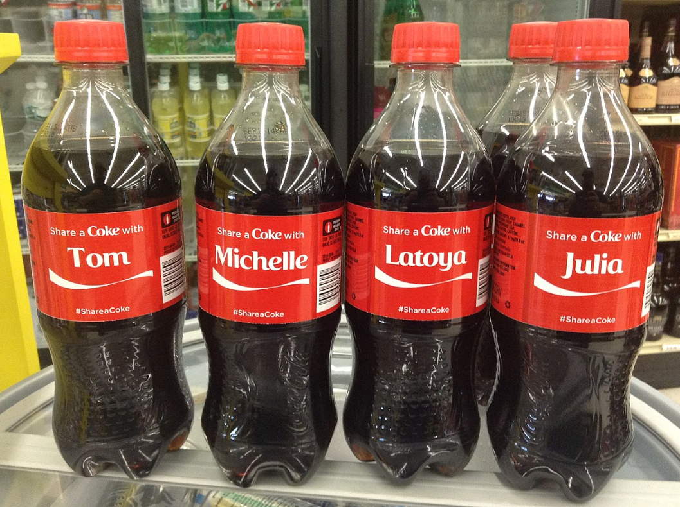
“Share a Coke”

Slide 3
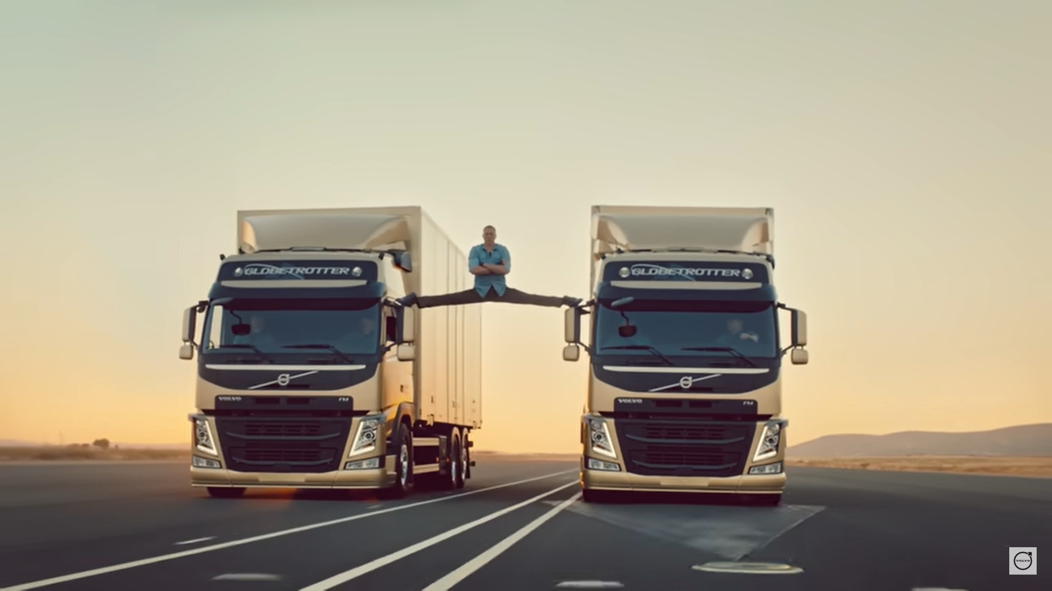
“The epic split”

